Slide 1

Segmentation des clients
Présentation clustering pour Olist
Comme vous le savez chers collègues, les Brésiliens de Olist nous à demandé de partitionner leurs clients en vue de campagnes marketings.
Je vous partage avec ce document l'ensemble de mes approches du problème, en attendant vos critiques, positives ou négatives.
Je vous présenterais le feature engineering, puis une brève analyse des données, avant de passer au clustering sur lequel j'ai testé divers paramètres. Je finirais avec les différentes approche de mise à jour du clustering .

Slide 2
Segmentation des clients
Données proposés
Les données proposés par Olist ont du être retravaillés : 8 dataset différents comprenant diverse information que l'on a du rassembler.
Après aggrégation des 8 data proposés, on obtient un premier dataset ou plusieurs lignes correspondent au même client :
Duplicata de la ligne pour chaque produit identique acheté sous le même ordre d'achat
Client ayant acheté à des dates différentes (ordre d'achat différent également)
Clients ayant fait plusieurs commentaires retour sur une même commande
J'ai donc rassemblé de sorte qu'une ligne corresponde à un client.
J'ai transformé les données catégorielles de deux type :
La région d'habitat transformé en le PIB de la région en question (pouvoir d'achat)
Après avoir recatégorisé les différents types de produit en 6 grandes familles, j'ai récupéré les 6 dummies.

Slide 3
Segmentation des clients agrégation des données
Pour ce faire, j'ai utilisé plusieurs type d'aglomération :
Je supprime simplement les doublons de réaction,
Je rassemble les ordres d'achat identique en comptant combien de produit j'ai par ordre,
Je rassemble tout les ordres d'achat d'un même client en une ligne.
  J'additionne les prix et le nombre de produit achetés (par type)
  Je fais la moyenne des score de retour et de leur réactivité
Aussi, dans les données proposés, j'ai la date à laquelle la personne a été livrée, que j'utilise comme information temporelle. Deux possibilités pour utiliser ça :
En tirer une fréquence de passage, mais c'est déjà faisable avec le nombre de commande faite sur la période de temps totale.
Séparer le dataset en différentes périodes de temps :
  Soit on prends des séparations de type [t0, t1] puis ]t1, t2]...
  Soit on prends des séparations de type [t0, t1] puis [t0, t2]...

Slide 4
Segmentation des clients agrégation des données
Pour des raisons de stabilité du clustering, on fera des intervalles sour la forme [t0,tn] pour n un nombre de période données.
L'ensemble des données s'étalent sur 2 années , du 11/10/2016 au 17/10/2018.
Ainsi, séparer en 4 périodes reviendrait à prendre à chaque fois à partir du 11/10/2016 une première période de 6 mois, puis une période de 1an, puis de 1an et demi, puis des deux années.
On obtient ainsi un set de dataset ou un clients ayant au moins fait un ordre d'achat sur la période donné représente une ligne avec les features suivantes :
prix total acheté,
nombre de produit achetés total et par catégorie,
nombre d'ordre fait,
le score donné par le client et sa réactivité,
le PIB/hab de sa région.

Slide 5
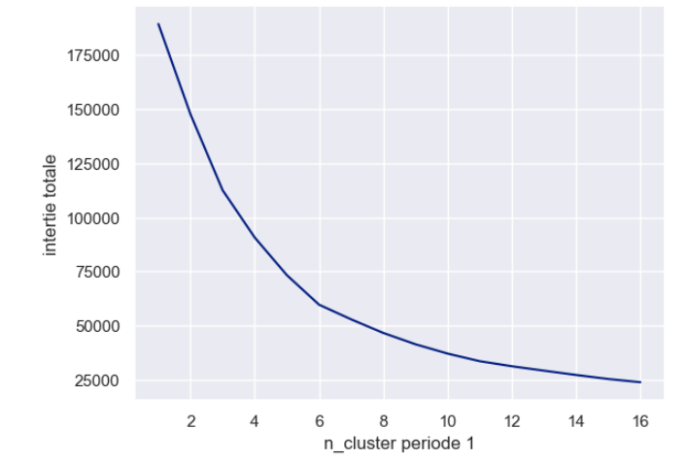
Segmentation des clients type de clustering
On va donc tester deux type de clustering : le dbscan et le kmean.
L'un étant paramétré par le nombre de clusters souhaités, et l'autre étant non supervisé et paramétré principalement par deux valeurs (epsilon et minsample) , la première étape était de trouver une manière d'évaluer ces valeurs.
Pour le kmean, on utilise la méthode du coude avec la courbe de l'inertie totale
Avec la méthode du coude, nous choisissons de
prendre n_cluster = 8

Slide 6
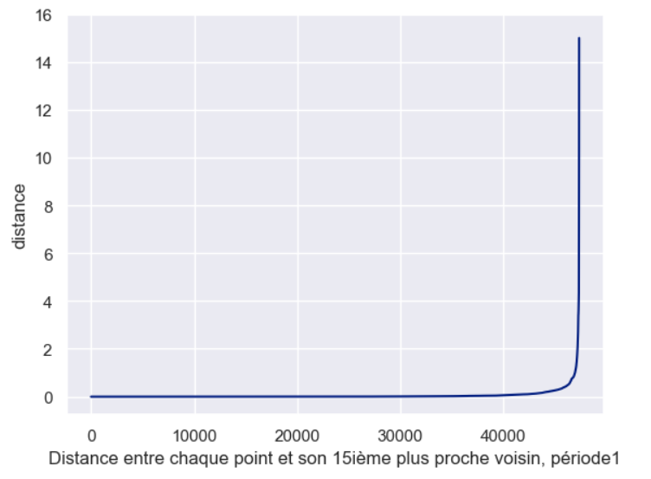
Segmentation des clients type de clustering
On va donc tester deux type de clustering : le dbscan et le kmean.
L'un étant paramétré par le nombre de clusters souhaités, et l'autre étant non supervisé et paramétré principalement par deux valeurs (epsilon et minsample) , la première étape était de trouver une manière d'évaluer ces valeurs.
Pour le Dbscan, pour estimer le paramètre epsilon à choisir, on utilise la courbe de la distance entre chaque point et son nième voisin.
Ainsi, on pourra remarquer que les 90% premières valeurs ont une distance (distance euclidienne après quelques tests avec d'autres) très proche de 0 et d'un coup elle augmente drastiquement. Une méthode du coude pour estimer epsilon ainsi, en prenant le bas du coude. Epsilon = 0,8 paraît correct.

Slide 7

Segmentation des clients type de clustering
On va donc tester deux type de clustering : le dbscan et le kmean.
L'un étant paramétré par le nombre de clusters souhaités, et l'autre étant non supervisé et paramétré principalement par deux valeurs (epsilon et minsample) , la première étape était de trouver une manière de trouver ces valeurs.
Pour le Dbscan, pour estimer le paramètre du minimum de sample à avoir dans son voisinage pour être « lié », on prendra une proportion du nombre d'individus total. J'ai choisis dans un premier temps de prendre 1% du total .
On choisit donc min_sample = 47.

Slide 8
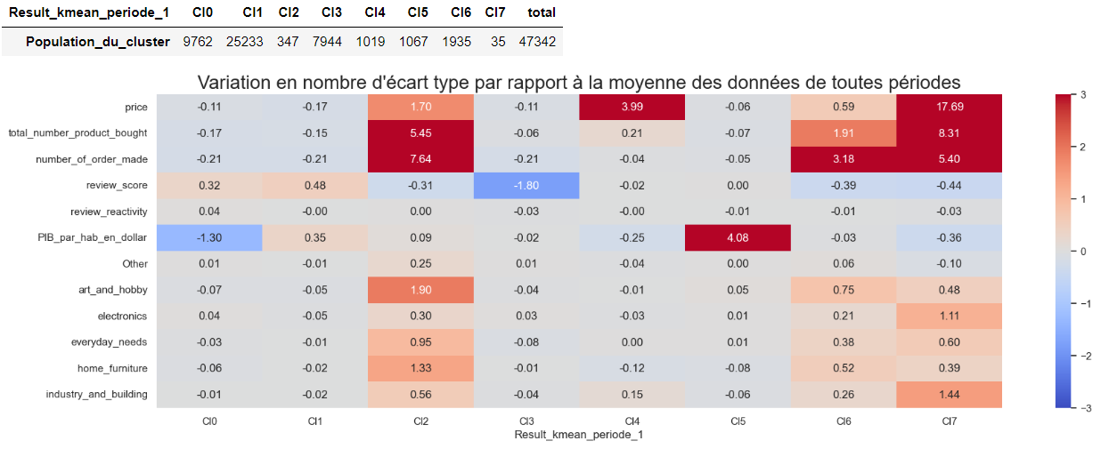
Segmentation des clients
Analyse des résultats
Nous souhaitons maintenant voir ce qu'on fait nos algorithmes. Nous affichons un résumé de chaque clustering ainsi :
Dans le tableau du haut, nous avons la population par cluster. En dessous, nous avons pour chaque cluster ses caractéristiques (les nombres représente de combien d'écart type on est au dessus / en dessous de la moyenne).

Slide 9
Segmentation des clients
Analyse des résultats
De cette manière, on voit que les cluster 2, 4, 6 et 7 nous intéresse particulièrement :
-Le cluster 2 représente les client faisant le plus de commandes représentant un prix total légèrement au dessus de la moyenne.
-Le cluster 4 représente les clients faisant un gros achat une seule fois ou deux.

Slide 10
Segmentation des clients
Analyse des résultats
De cette manière, on voit que les cluster 2, 4, 6 et 7 nous intéresse particulièrement :
-Le cluster 6 met en valeur les clients faisant beaucoup de petite commandes pas cher.
-Le cluster 7 est notre mine d'or, ce sont les clients qui achète cher et beaucoup. On remarque qu'ils achetent particulièrement de l'électronique et de l'industriel.

Slide 11
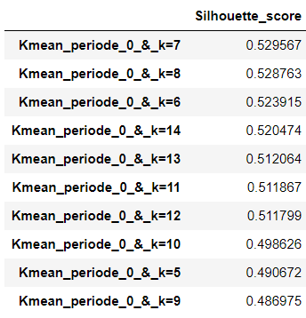
Segmentation des clients
Qualité du clustering
Avant de tergiverser sur les différents clusters, nous allons étudier leur qualité avec le silhouette score. On testera donc plusieurs valeurs des paramètres n_cluster, epsilon, et min_sample, avec comme scoring la silhouette.
Nous nous retrouvons ainsi avec des tableau de résultats nous permettant de choisir le meilleur :
On corrige donc notre choix précédent pour prendre 7 cluster avec le kmean.

Slide 12
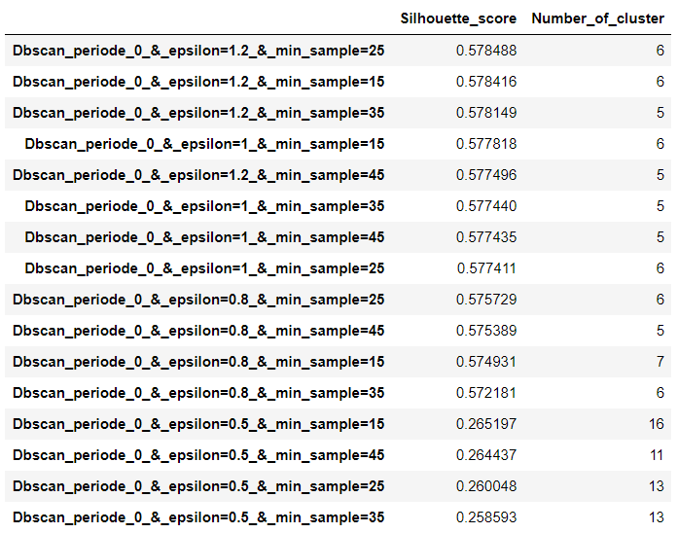
Segmentation des clients
Qualité du clustering
Avant de tergiverser sur les différents clusters, nous allons étudier leur qualité avec le silhouette score. On testera donc plusieurs valeurs des paramètres n_cluster, epsilon, et min_sample, avec comme scoring la silhouette.
Pour le Dbscan, on a ajouté le renseignement du nombre de clusters crées.
En effet, on se retrouve parfois avec que 3 cluster, ce qui ne nous intéresse pas vraiment.
Donc en plus de décider avec le meilleur silhouette score, on prendra en plus ce nombre de cluster en compte dans nos choix.

Slide 13
Segmentation des clients
Fragmentation en périodes
Le silhouette score seul pourrait nous permettre de décider que le Dbscan est meilleur (0,5578 contre 0,534). Avant d'écarter le kmean, on va passer a la séparation par périodes pour étudier les stabilité des deux dans le temps.
Il nous a été demandé de proposer un contrat de maintenance, notre mission est d'étudier à quelle périodicité nous aurions à intervenir. Le but étant d'assurer la stabilité du clustering, et d'être toujours capable d'identifier quels clients cibler.
Les données se répartissent sur 2 ans presque exactement.
  Séparer en 2 étudie une maintenance par an
  Séparer en 3 étudie une maintenance tout les 8 mois
  Séparer en 4 étudie une maintenance tout les 6 mois
  Séparer en 8 étudie une maintenance par trimestre
Pour chaque dataset, on étudie les paramètres les plus optimisés de la même manière que précédemment (de manière automatisé cette fois).

Slide 14
Segmentation des clients
Fragmentation en périodes
Je rappelle que les périodes sont sous la forme [t0, tn], auquel cas entre une période et la suivante, on ajoutera les clients qui n'était pas présent ayant fait un achat et on agglomérera les achats fait par des clients déjà existants.
Ainsi, les cluster changeront, on ne vas pas juste ajouter les clients aux clusters préexistant de la période n-1. A chaque période on refera tourner nos algorithmes de clustering avec des paramètres adaptés.
Pour comparer et décider entre le kmean et le dbscan, on étudira le randscore entre les périodes.

Slide 15
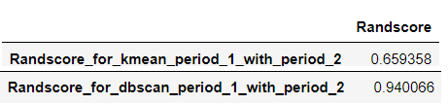
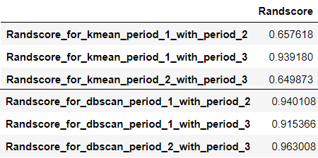
Segmentation des clients
Choix Kmean vs Dbscan
Voici les randscore :
Pour séparation en 2 :
Pour séparation en 3 :

Slide 16
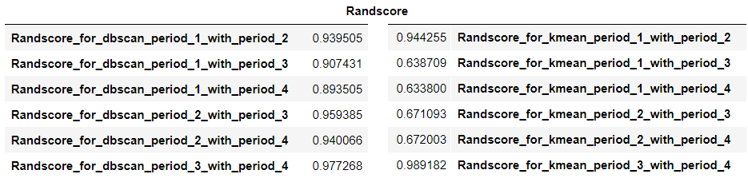
Segmentation des clients
Choix Kmean vs Dbscan
Voici les randscore :
Pour séparation en 4 :
Il devient clair que le Dbscan surpasse le kmean . Nous abandonnons donc le kmean.

Slide 17
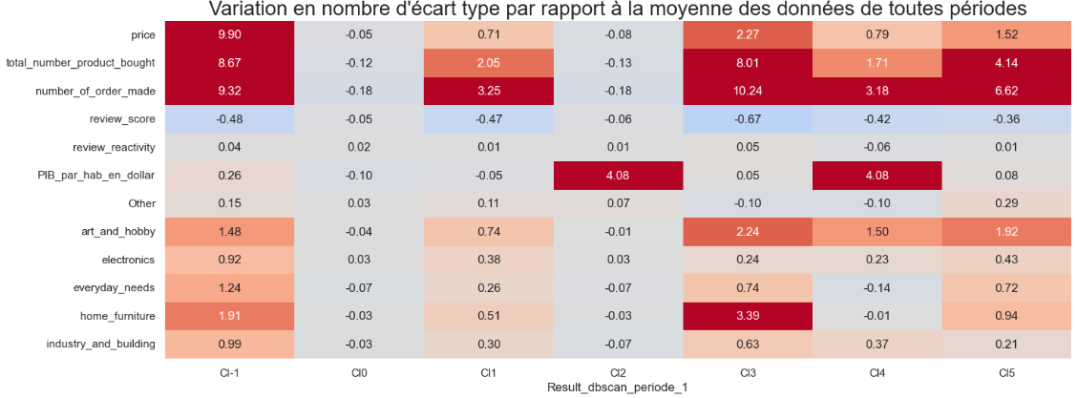
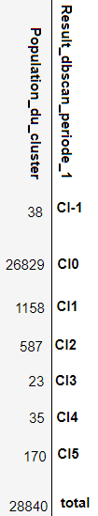
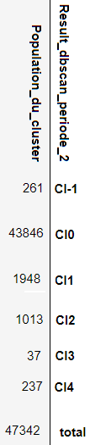
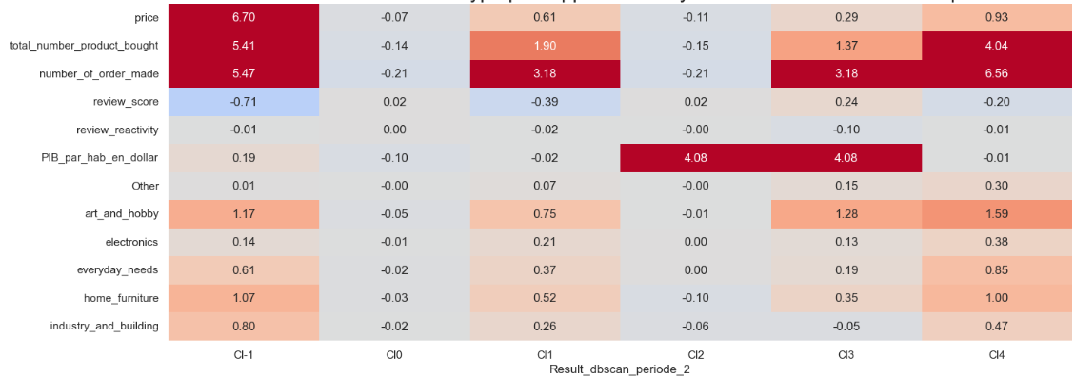
Segmentation des clients
Étude de la périodicité de mise à jour
Regardons la composition des clusters pour 2 périodes:

Slide 18
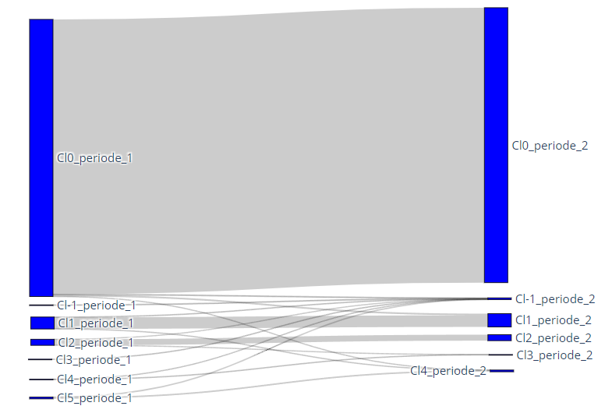
Segmentation des clients
Étude de la périodicité de mise à jour
Observons maintenant les flux entre les cluster grâce a un diagramme de Sankey :
On peut retirer pour plus de clareté le lien entre les deux Cl0 pour « zoomer » sur les clusters nous intéresse (Tout sauf Cl0 et Cl2)

Slide 19
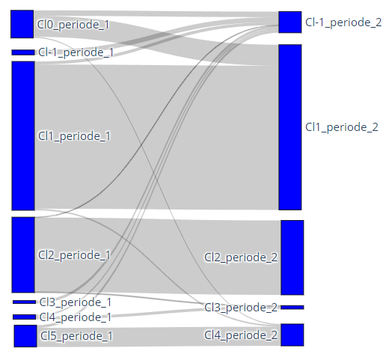
Segmentation des clients
Étude de la périodicité de mise à jour
Les 7 cluster de la période 1 se rassemblent en 6 cluster en période 2. On voit que les cluster n°3 et 4 de la période 1 agrandissent la poubelle (Cl-1) de la
période 2. Aussi, on remarque quelques flux entre clusters. Des clients qui changeraient de cluster entre les période en faisant de nouveaux achats ? Regardons cela de plus prêt :
Affichons les flux fait par uniquement les clients ayant fait au moins un achat sur les deux périodes :

Slide 20
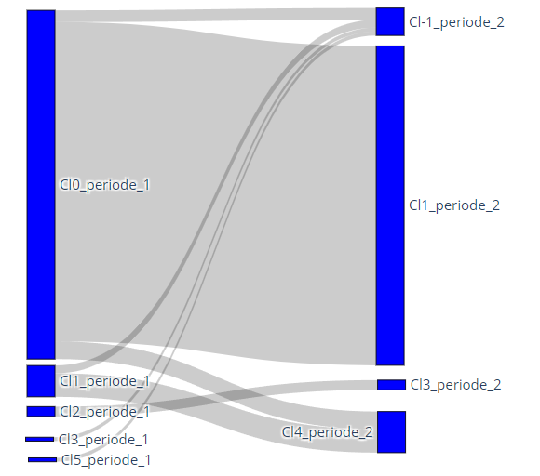
Segmentation des clients
Étude de la périodicité de mise à jour
Client ayant fait des achats sur les 2 périodes
Ensemble des clients
On voit que certain flux sont similaire. Quand on regarde de plus prêt, on remarque que certain flux sont entièrement du à un second achat d'un ensemble de clients, qui changent de clusters.

Slide 21
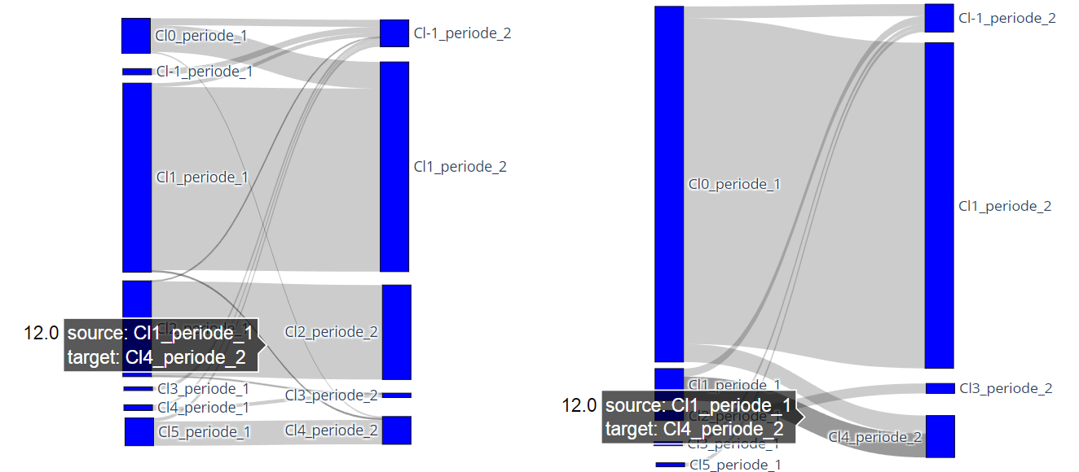
Segmentation des clients
Étude de la périodicité de mise à jour
Ensemble des clients
Client ayant fait des achats sur les 2 périodes

Slide 22
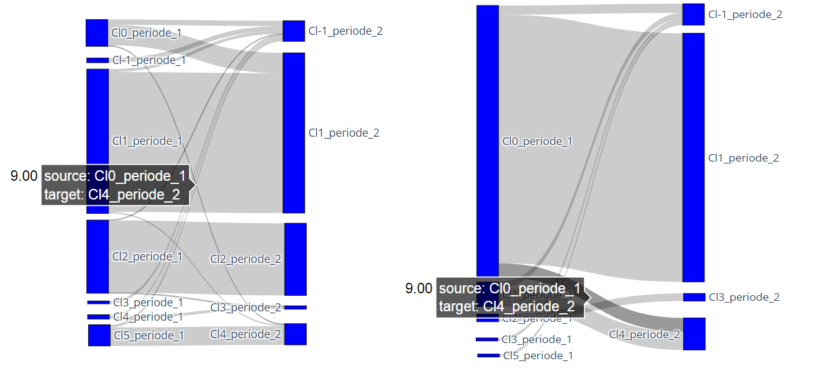
Segmentation des clients
Étude de la périodicité de mise à jour
Ensemble des clients
Client ayant fait des achats sur les 2 périodes

Slide 23
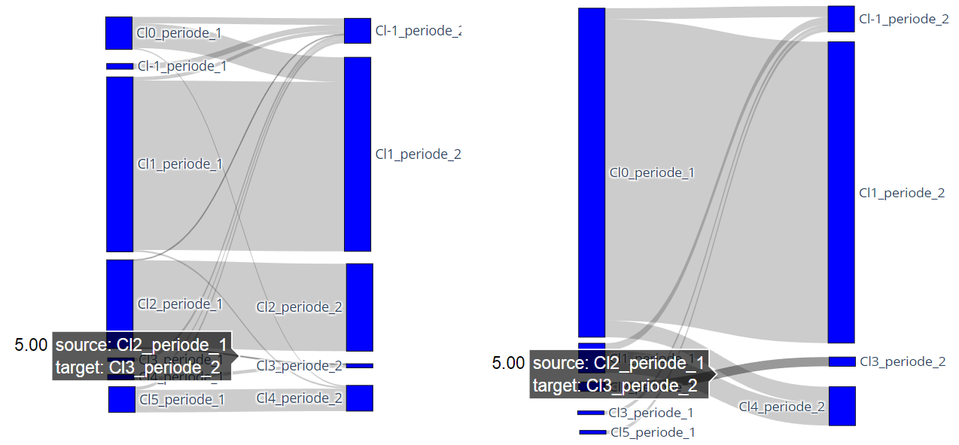
Segmentation des clients
Étude de la périodicité de mise à jour
Ensemble des clients
Client ayant fait des achats sur les 2 périodes

Slide 24
Segmentation des clients
Étude de la périodicité de mise à jour
Si on observe sur plus que 2 périodes, nous pourrons tirer la même conclusion sur les mouvements entre clusters, et donc que la légère instabilité du clustering, est dû aux client faisant de nouveaux achats.
Ainsi, je proposerais qu'au lieu d'une périodicité temporelle on fasse retourner les algorithmes du clustering à partir du nombre de clients ayant fait un nouvel achat ou plus simplement à partir d'un certain nombre de nouveaux clients ou de nouveaux achats.
Au final, mon meilleur conseil à Olist serait d'actualiser quand ils décident de faire leur campagne de publicité pour être sur d'avoir une version updaté. Qui plus est, elle pourrait être faite directement par eux en relançant un script python. Notre rôle serait diminué, mais ça ne serait pas impossible.

Slide 25
Segmentation des clients
Conclusion
Nous allons avec ce projet pour donner à Olist la possibilité de :
Créer automatiquement des groupes de clients
Mettre en valeurs les caractéristiques de ces groupes en une heatmap
Proposer une solution de mise à jour du clustering, potentiellement par eux même.
Du côté technique, nous avons sélectionné le meilleur algorithme de clustering pour leur segmentation de clients : le Dbscan. Nous pensons avoir répondu à leurs attentes, nous attendons vos critiques chers collègues.

